Slide 1
新しい物体を覚える
セッション2

Slide 2
画像の表示 (20分）
一連の画像が素早く表示されます。
同じ画像が2回続けて表示されたら、右手の人差し指でボタンを押して反応します。
画像が消える前に反応できなくても心配しないでください。頑張って反応してみてください。

Slide 3
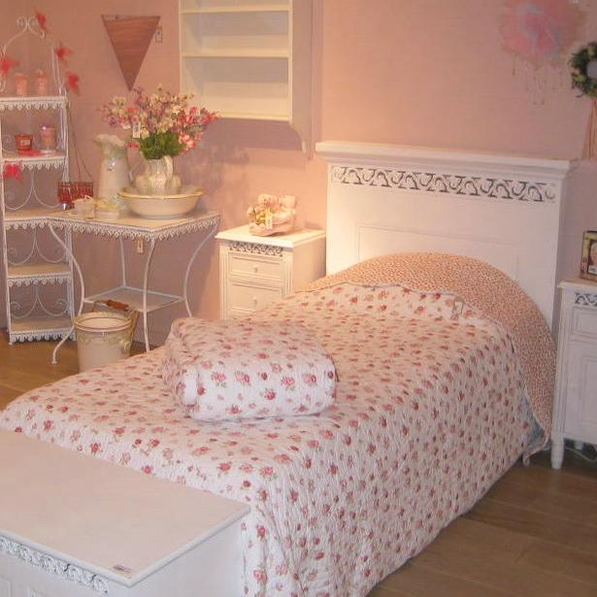
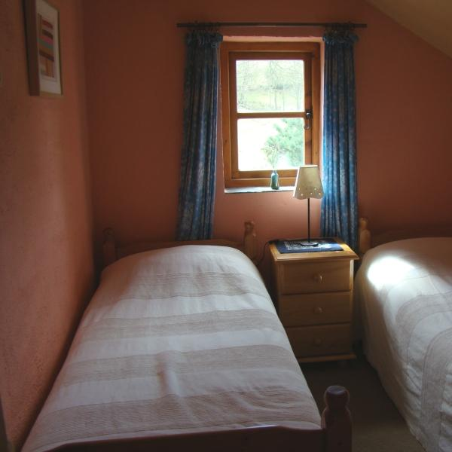
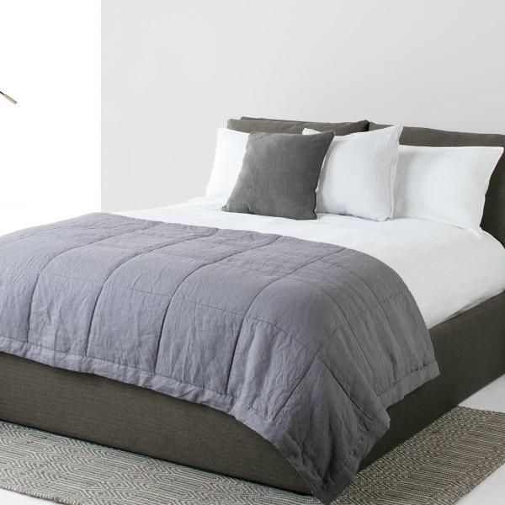
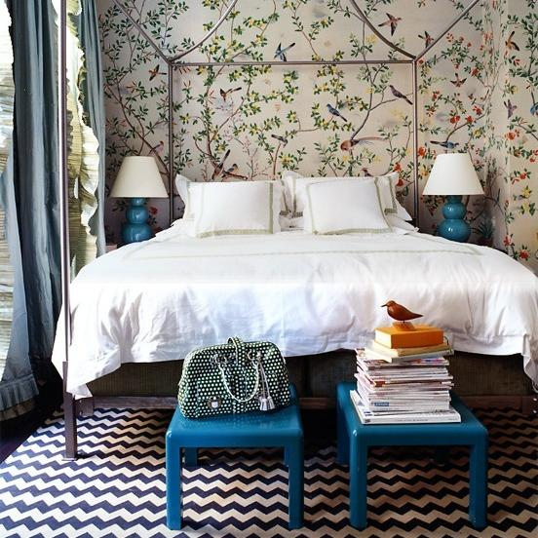
画像の表示: 例

Slide 4
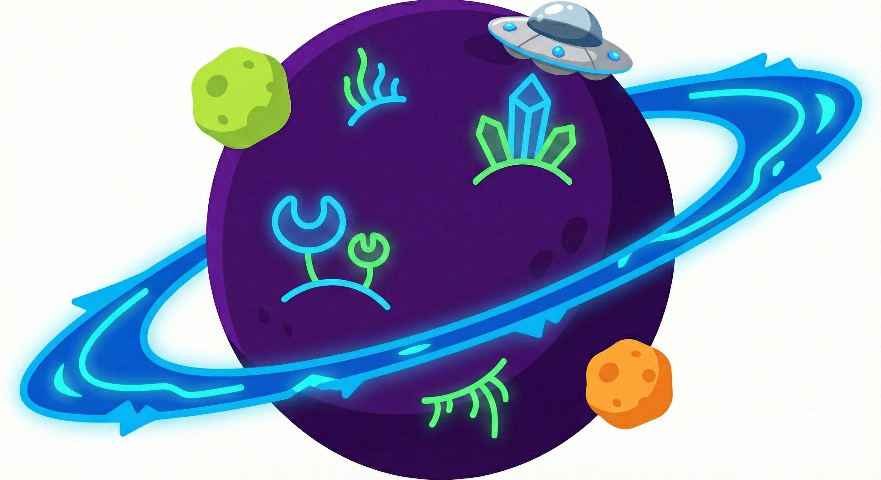
物体を覚える課題(60-75分)
物体の画像が次々と表示されます。
あなたの目標は、試行錯誤を繰り返しながら、それぞれの物体の正しい名前を覚えることです。
これらの物体は宇宙人のものです。見覚えのある物体に似ているものもあれば、見慣れない物体もあるでしょう。

Slide 5
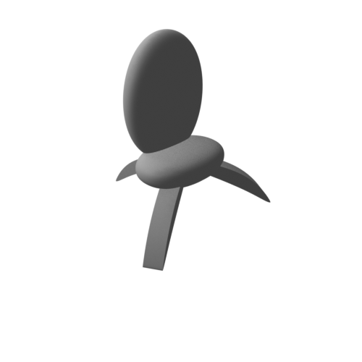
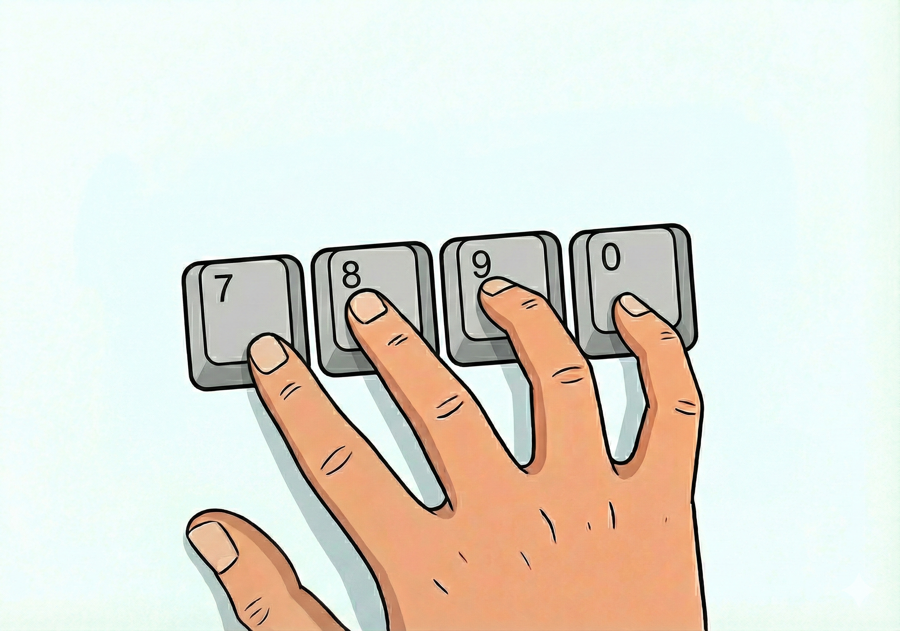
答え方
皿
椅子
フォーク
自転車
皿
椅子
フォーク
自転車
約3秒。画像のみ
応答に〜3秒
1秒のフィードバック

Slide 6
前回のセッションからの変更
通常の構造の 6 つの学習ブロックがあります。
最後の 2 つの学習ブロックでは、答えに対するフィードバックはありません。

Slide 7
重要なお知らせ
スピードと正確さ：できるだけ速く、そして正確に答えるようにしてください。
飛ばさない：推測であっても、すべての試行で答えを出すようにしてください。
制限時間：名前が表示されてから数秒しか時間がないことを覚えておいてください。
集中力を維持：フィードバックを参考に、選択肢を絞り込んでください。

